Slide 1

ORGANIZACIJA RADA U RAZVIJANJU
MATEMATIČKIH POJMOVA

Slide 2

3. METODE RADA

Slide 3

Metode rada
Poreklo reči ,,metod’’ - grčka reč ,,methodos“ koja označava put, postupak ili pristup koji vodi do ostvarivanja nekog cilja.
Metod rada - postupak, način rada da se dođe do određenog cilja.
Metod VO rada – skup organizovanih i sistematičnih aktivnosti vaspitača i dece koje su usmerene ka postizanju određenih ciljeva (usvajane nekih saznajnih pojmova, razvijanje sposobnosti dece i pozitivih osobina)

Slide 4
Klasifikacija metoda rada
Klasifikacija metoda prema izvoru saznanja
Verbalno-tekstualne
Usmeno izlaganje (monološka)
Metoda razgovora (dijaloška)
Metode rada sa tekstom (čitanja i pisanja)?
Ilustrativno-demonstrativne
Ilustrativna metoda
Metod praktičnih radova
Diskusija
Metod demonstracije
Eksperiment

Slide 5
Klasifikacija metoda rada
Klasifikacija metoda prema stepenu angažovanja dece i vaspitača
Metode kod kojih je izraženija aktivnost vaspitača u odnosu na angažovanje dece
Metoda usmenog izlaganja
Metode sa podjednakom angažovanošću dece i vaspitača
Metoda razgovora
Metode sa većom angažovanošću dece u odnosu na aktivnosti vaspitača
Pronalazačka metoda
Demonstrativna metoda
Ilustrativne metode
Metoda rešavanja problema
Igra kao način samostalnog učenja

Slide 6

4. OBLICI RADA

Slide 7

Oblici rada
Oblici rada su socijalne interakcije dece i vaspitača.
Najčešći oblici su:
frontalni (kolektivni),
grupni (timski),
rad u paru i
pojedinačni (individualni).

Slide 8

5. DIDAKTIČKA SREDSTVA I MATERIJALI

Slide 9

Didaktičkа sredstva i materijali
Didaktička sredstva i materijali koji se koriste pri organizaciji i realizaciji aktivnosti sa decom:
Pomagala (tabla, aplikator, improvizovana pozornica...)
Instrumenti (metar, štoperica, terazije...)
Uređaji (audio, video, računari...)
Materijali
Specijalizovana didaktička sredstva

Slide 10
Didaktičkа sredstva i materijali
MATERIJALI
Prirodni materijali – plodovi, lišće, cvetovi, kamenčići...
Predmeti svakodnevne upotrebe - igračke, bojice, olovke, flomasteri...
Neoblikovani materijali - plastelin, glina, pesak, testo, voda, hartija...
Voditi računa o bezbednosti dece!

Slide 11
Specijalizovana didaktičkа sredstva
Mala matematika
Mala geometrija
Modeli geometrijskih figura
Logički blokovi
Brojevni niz
Brojevne slike
Štapići
Karte
Brojevi u slikama
Tangram
Tabla za umetanje
Domine
Časovnik
Kalendar prirode
Karte za jedan više
Logički sled
Palidrvca

Slide 12
Specijalizovana didaktičkа sredstva
Mala matematika
Kutija sa raznim lutkama, životinjama,žetonima, geometrijskim oblicima... izrađeni od plastike, u 4 boje.
Koristi se za: klasifikaciju, razvoj pojma skupa, broja, prostornih relacija... Podstiče prevazilaženje perceptivnih mehanizama i prevođenje kognitivnih procesa dece ka višim oblicima poimanja kvantitativnih i prostornih odnosa i oblika.
Mala geometrija
Kutija sa većim brojem plastičnih pločica u obliku kruga, elipse, kvadrata, trougla i drugih mnogouglova
Koristi se za: formiranje geometrijskih pojmova, klasifikaciju, serijaciju, logičke igre premeštanja i raspoređivanja.

Slide 13
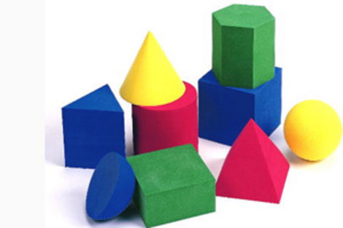
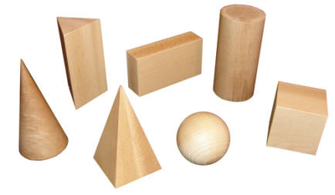
Specijalizovana didaktičkа sredstva
Modeli geometrijskih tela
Modeli raznih geometrijskih figura u prostoru i njihovi delovi (preseci), od drveta ili plastike.
Koriste se za usvajanje pojma geometrijskih objekata u prostoru, u igrama konstrukcije raznih objekata...

Slide 14
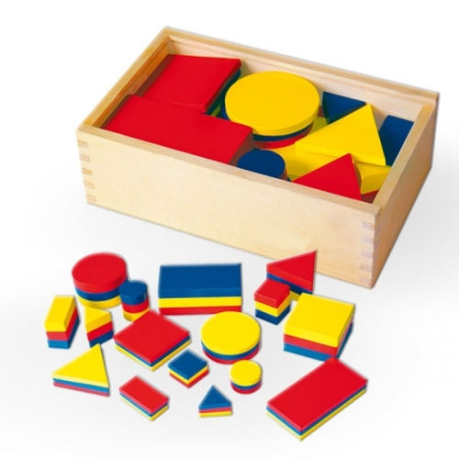
Specijalizovana didaktičkа sredstva
Logički blokovi
Plastične pločice u 4 oblika (krug, trougao, kvadrat, pravougaonik), 3 boje (crvena, plava, žuta), 2 veličine i 2 debljine
Koriste se za formiranje pojma geom. oblika, razvijanje logičkih operacija (klasifikacija, serijacija), prostornih relacija (veliko-malo, tanko-debelo)...

Slide 15
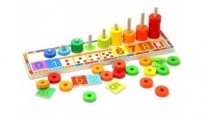
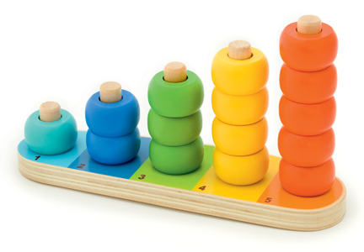
Specijalizovana didaktičkа sredstva
Brojevni niz
Drvena ploča sa 10 fiksiranih stubića na koji se nižu alke u 4 boje.
Koristi se za razvijanje pojma brojevnog niza, mesta broja u nizu i brojevnih relacija.

Slide 16
Specijalizovana didaktičkа sredstva
Brojevne slike
Kartončići sa slikama i odgovarajućim brojem kružića.
Koristimo ih u razvijanju pojma broja.

Slide 17
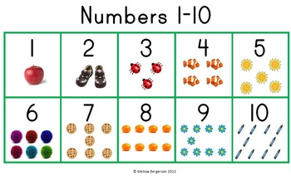
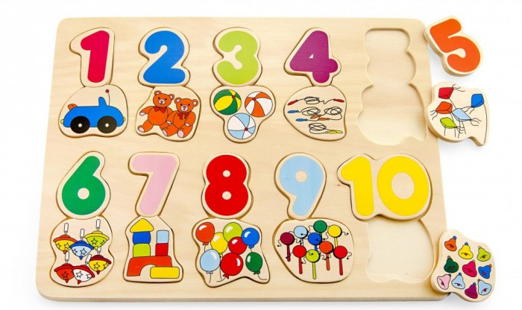
Specijalizovana didaktičkа sredstva
Karte za brojanje
Kartonske slike i crteži deci bliskih predmeta i bića sa brojem koji odgovara broju objekata na slici.
Koriste se u razvijanju pojma i osobina brojeva.

Slide 18
Specijalizovana didaktičkа sredstva
Brojevi u slikama i figurama
Kartonske ili plastične figure koje kroz sliku predstavljaju brojeve.
Koriste se kod simbolizacije brojevnog niza, mogu ih i deca u starijoj grupi sama praviti.

Slide 19
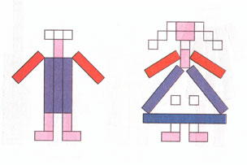
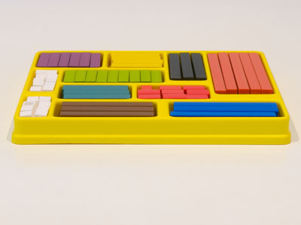

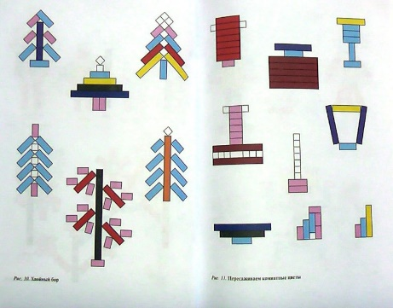
Specijalizovana didaktičkа sredstva
Obojeni štapići
Serije 10 štapića u raznim bojama.
Pogodni su za formiranje pojma i strukture prirodnog broja, za upoznavanje dužina i za merenje duži.
Štapići Kvizenera

Slide 20
Specijalizovana didaktičkа sredstva
Obojeni štapići
Serije 10 štapića u raznim bojama.
Pogodni su za formiranje pojma i strukture prirodnog broja, za upoznavanje dužina i za merenje duži.
Štapići Kvizenera

Slide 21


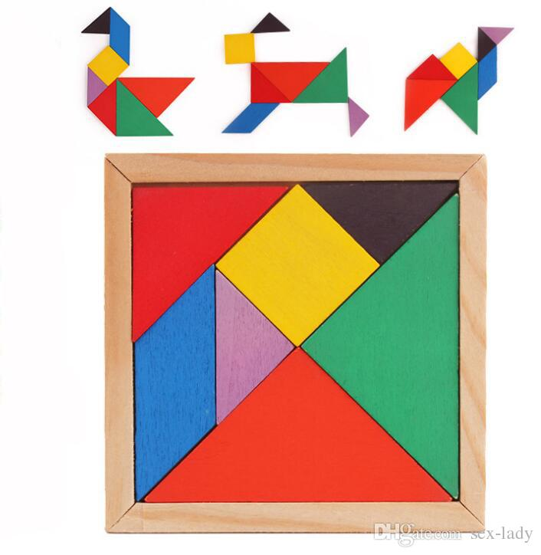
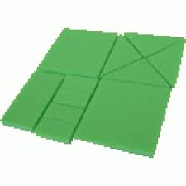
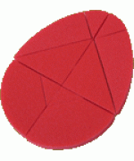

Specijalizovana didaktičkа sredstva
Tangram

Slide 22
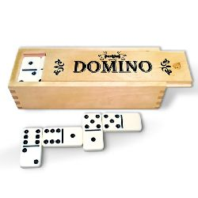
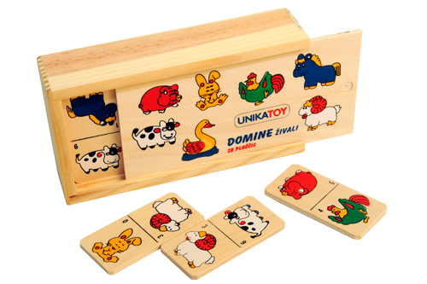
Specijalizovana didaktičkа sredstva
Tabla za umetanje
Tabla od plastike ili drveta sa izrezima za umetanje pripremljenih geometrijskih figura.
Služi za razvijanje pojma geometrijskih oblika i relacije veličina, veće-manje.
Domine –
brojevne, boja, oblika

Slide 23
Specijalizovana didaktičkа sredstva
Logički sled
Kartice sa slikama pojedinačnih faza nekog procesa koje deca treba da rasporede u pravilan logički sled
Razvijanje logičkih operacija

Slide 24
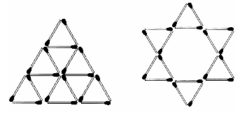
Specijalizovana didaktičkа sredstva
Palidrvca

Slide 25
Specijalizovana didaktičkа sredstva
Palidrvca

Slide 26
Specijalizovana didaktičkа sredstva
Palidrvca

Slide 27
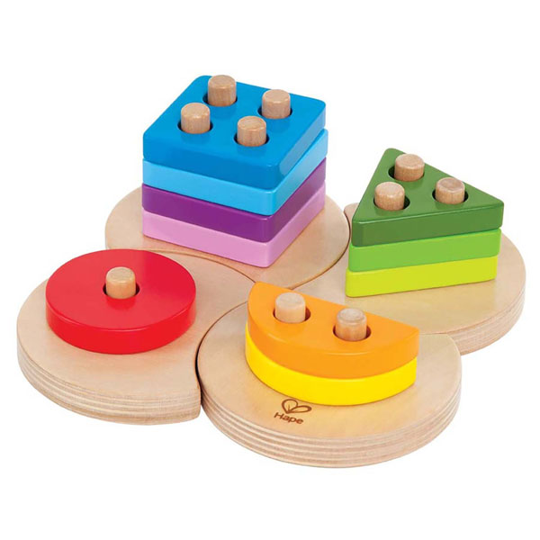
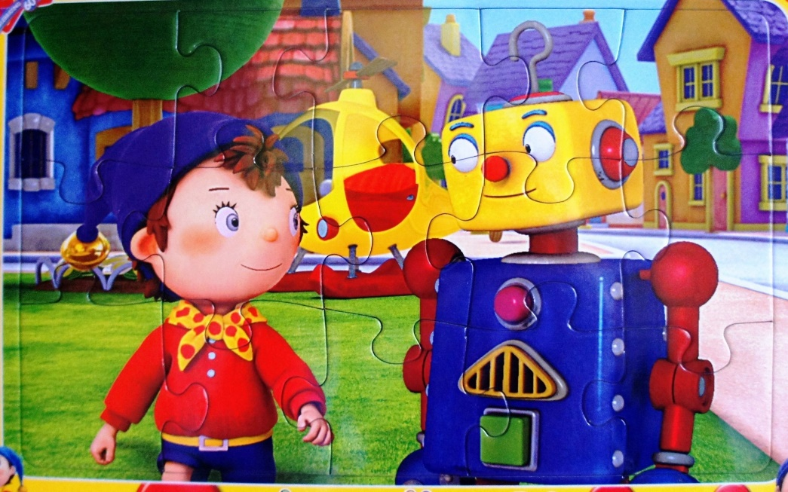
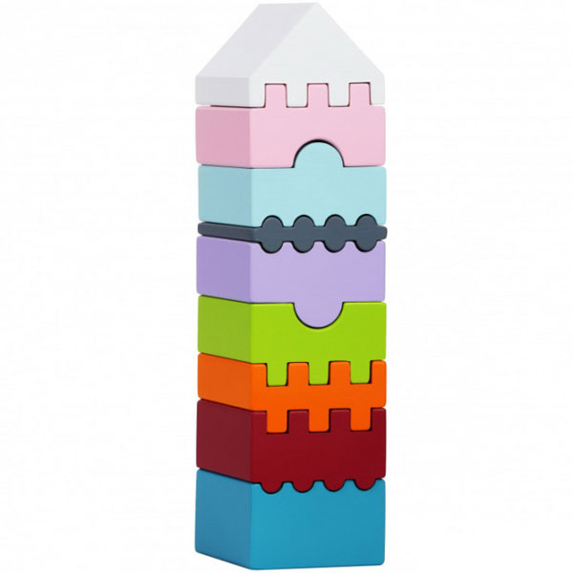
Specijalizovana didaktičkа sredstva
Slagalice

Slide 28
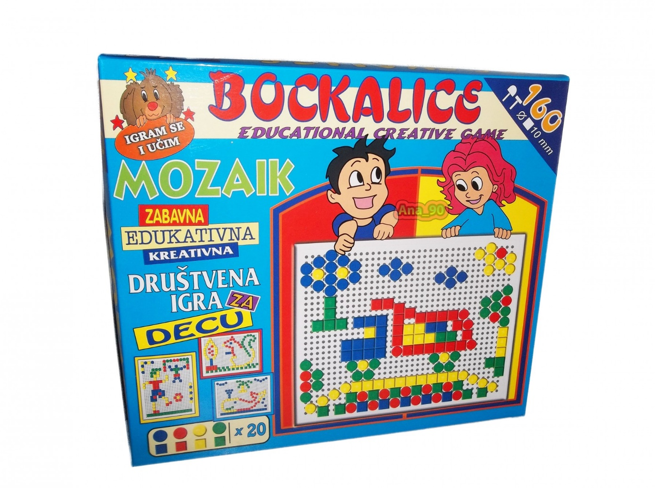
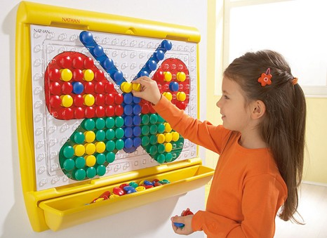
Specijalizovana didaktičkа sredstva
Bockalice

Slide 29
Didaktičkа sredstva i materijali
Kriterijumi za izbor didaktičkih sredstava
- zadaci i ciljevi aktivnosti
- priroda matematičkih pojmova
- uzrast predškolske dece
Redosled korišćenja didaktičkih sredstava
- predmeti iz svakodnevnog dečijeg okruženja
- igračke i specijalizovana didaktička sredstva
- aplikacije i slike
- simbolički materijali

Slide 30
Didaktičkа sredstva i materijali
http://www.decjisajt.rs/prodavnica/pertini
http://www.vaspitacns.edu.rs/obavestenja/Katalog%20igracaka%20i%20igara.pdf
http://gasi.rs/ucimoreci/?page_id=483
https://toytheater.com/tangram/

Slide 31

VASPITNO – OBRAZOVNI RAD NA RAZVIJANJU MATEMATIČKIH POJMOVA

Slide 32

Cilj VO rada
Cilj vaspitno-obrazovnog rada na matematičkom obrazovanju dece predškolskog uzrasta je
da deca usvajaju matematička znanja prilagođena psihofizičkim mogućnostima,
da se razvijaju intelektualne i druge sposobnosti dece i
da se bogate i razvijaju svojstva ličnosti.

Slide 33
Zadaci VO rada
Zadaci vaspitno obrazovnog rada u oblasti razvijanja matematičkih pojmova su:
– da se razviju sposobnosti kod dece za uočavanje karakterističnih osobina predmeta;
– da se razviju sposobnosti uočavanja položaja predmeta u prostoru;
– da deca ovladaju grupisanjem predmeta prema njihovim osobinama;
– da deca usvoje pojam skupa, podskupa i element skupa;
– da usvoje prirodne brojeve do 10 i da se razvije sposobnost brojanja unapred i unazad do 10;
– da prepoznaju geometrijske figure i da ih imenuju;
–da upoznaju neke veličine (dužina, masa, zapremina tečnosti, vreme) i usvoje pojmove merenja i merne jedinice tih veličina;
– da upoznaju relacije u prostoru i da se razvije sposobnost orijentacije u prostoru;
– da se utiče na saznajni razvoj dece (razvoj sposobnosti mišljenja, uočavanja i zaključivanja);
–da se doprinese razvoju svojstava ličnosti deteta i da se utiče na razvoj radoznalosti, samostalnosti, inicijativnosti, preciznosti, kreativnosti, komunikativnosti i slično.

Slide 34
Program VO rada
Program mlađe grupe (uzrast od 3 do 4 godine) nije jasno matematički izražen. Na ovom uzrastu stvaraju se samo osnove za formiranje pojmova.
U srednjoj grupi (4-5,5 god.) kod dece se razvijaju misaone operacije i u mogućnosti su da primenjuju logičke operacije i uočavaju relacije. Deca su znatno veštija pri manipulaciji predmetima i didaktičkim materijalom, izdvaju skup i elemente skupa, uočavaju celinu i delove, počinju da broje (unapred i unazad) i razlikuje prostorne i ravne figure.
Starija grupa i pripremna grupa (5,5-6,5 god.)- Misaone operacije su im na znatno višem i složenijem nivou, pa je i program matematičkog sadržaja znatno bogatiji. Teme za formiranje matematičkih pojmova:
– Opažanje i shvatanje prostora i prostornih odnosa;
– Logičke operacije sa konkretnim predmetima i formiranje pojma skupa;
– Razvijanje pojma prirodnog broja;
– Razvijanje pojmova geometrijskih figura i oblika;
– Merenje i mere

Slide 35
Uloga vaspitača
Osnove programa predškolskog vaspitanja i obrazovanja dece
Uloga vaspitača je da:
1. Stvara uslove za kvalitetan život, učenje i razvoj dece, tako što će:
– organizovati fizičku sredinu (prostor, sredstva, materijale),
– organizovati socijalnu sredinu (način grupisanja dece, vremenska organizacija života u ustanovi i van nje, stvara opštu socijalnu klimu);
2. Direktno podstiče razvoj dece i učenje tako što će:
– pružati podršku, pomoć i informacije,
– dogovarati se i učestvovati u zajedničkim aktivnostima,
– modelovati ponašanje, postupke, tehnike,
– predlagati aktivnosti, načine rada,
– pružati povratne informacije.

Slide 36
Planiranje matematičkih aktivnosti
Pisana priprema za matematičku aktivnost treba da bude selekcija misli, stavova, didaktičkih rešenja koji se izražavaju u vidu mogućeg scenarija usmerene aktivnosti.
Njome se planiraju ciljevi i zadaci, predviđaju ishodi učenja, planiraju se organizacioni elementi rada: metode, oblici i sredstva rada.
Pripremajući se za aktivnost vaspitač u pisanoj formi razrađuje celokupni tok aktivnosti.

Slide 37
Planiranje matematičkih aktivnosti
Cilj označava tačku ili granicu do koje se želi doći, približavanje određenom stanju, domet koji valja postići u nekoj aktivnosti.
Da bi bili ostvareni, ciljevi se operacionalizuju na zadatke, koje nezavisno od njihove raznovrsnosti možemo svrstati u tri grupe:
materijalne (obrazovne),
formalne (funkcionalne) i
vaspitne.
Pod obrazovnim zadacima podrazumevamo one čija realizacija doprinosi formiranju naučnih pojmova, sticanju znanja, umenja i navika.
Funkcionali zadaci odnose se na psihofizički razvoj deteta i doprinose misaonom, čulnom, verbalnom, praktičnom i fizičkom razvoju dece.
Vaspitni zadaci doprinose vaspitavanju ličnosti.

Slide 38
Planiranje matematičkih aktivnosti
Optimizacija matematičkih aktivnosti - koje mere je potrebno preduzeti da bi vaspitač odabrao optimalnu varijantu matematičkih usmerenih aktivnosti?
kompleksno postavljanje vaspitno-obrazovnih ciljeva
konkretizacija ciljeva postavljanjem zadataka prema realnim mogućnostima dece i uslovima za rad
izdvajanje bitnog sadržaja na kojem će se vršiti ostvarivanje zadataka (primera zadataka)
izbor optimalne strukture aktivnosti
izbor najracionalnije sinteze frontalnog, individualnog i grupnog oblika rada
izbor najracionalnijih metoda i didaktičkih sredstava
primena podsticajnih sredstva, kontrola i evaluacija matematičkih aktivnosti
izbor optimalnih uslova (objekata) rada
izbor optimalnog vremena za rad

Slide 39
Planiranje matematičkih aktivnosti
Poznavanje ovih kriterijuma pomaže vaspitačima da u praksi izdvoje ono što je suštinsko u matematičkim aktivnostima dece, a to je uslov za postizanje optimalnih rezultata.
Put do najracionalnijeg rešenja nekog pedagoškog zadatka podrazumeva odricanje od šablona, ustaljenih obrazaca i traži stvaralački pristup zadatku.

